Slide 1
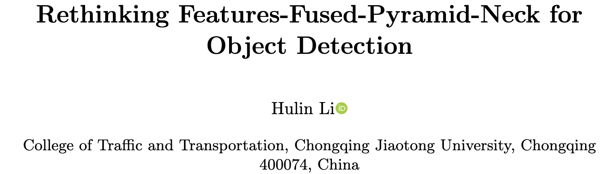
| Paper Review |
[2024 ECCV]
Hyungseop Lee
Department of Embedded Systems Engineering, INU hhss0927@inu.ac.kr

Slide 2
Outline
배경: Early DL-based object detection models (Related Works: YOLO vs. SSD)
배경: Feature pyramid-based multi-scale feature fusion
문제 제기: IHP로 확인해본 feature fusion에서의 feature misalignment 문제점
제안: SNI (Soft Nearest neighbor Interpolation)
부가적 제안 기술:
GSConvE: Lightweight model을 위한 conv 연산 (Related Work: GSConv)
ESD: Downsampling시, spatial information 보존 능력 향상
Experiments

Slide 3
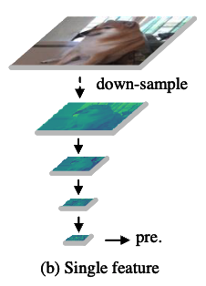
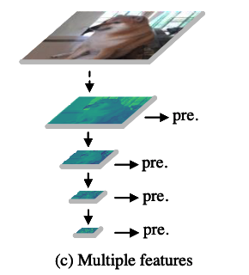
배경: Early DL-based object detection models (YOLO vs. SSD)
YOLO (Redmon, Joseph, et al. CVPR 2016)
Single scale detection
SSD (Liu, Wei, et al. ECCV 2016)
Multi scale detection
Notes:
Li, Hulin. "Rethinking Features-Fused-Pyramid-Neck for Object Detection." European Conference on Computer Vision. Cham: Springer Nature Switzerland, 2024.

Slide 4
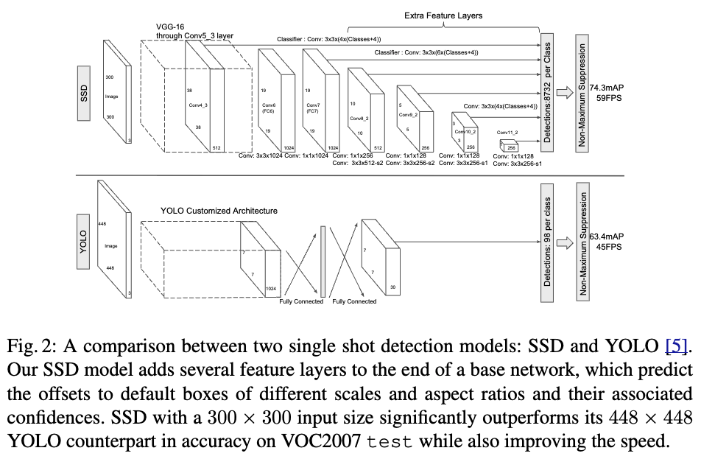
배경: Early DL-based object detection models (YOLO vs. SSD)
”The exploration by early deep learning-based object detection models provided an important insight to the field: the efficient utilization of multi-scale features is crucial for enhancing the overall performance of detectors.” Li, H. (2024, September). Rethinking Features-Fused-Pyramid-Neck for Object Detection. In European Conference on Computer Vision (pp. 74-90). Cham: Springer Nature Switzerland.
74.3mAP 59FPS
SSD
63.4mAP 45FPS
YOLO
Notes:
Liu, Wei, et al. "Ssd: Single shot multibox detector." Computer Vision–ECCV 2016: 14th European Conference, Amsterdam, The Netherlands, October 11–14, 2016, Proceedings, Part I 14. Springer International Publishing, 2016.

Slide 5
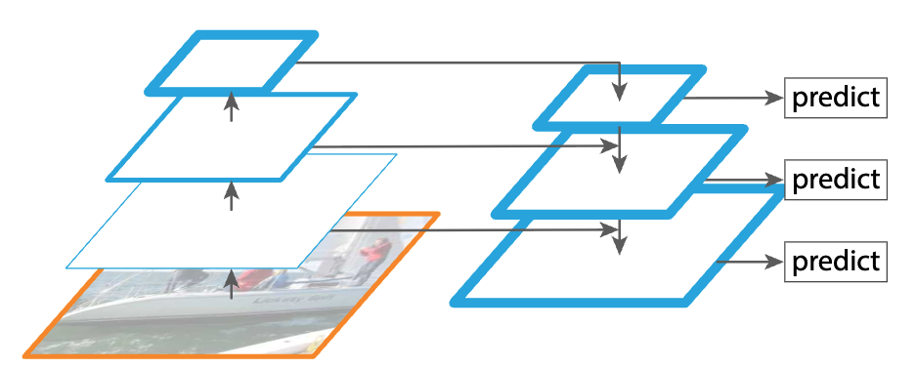
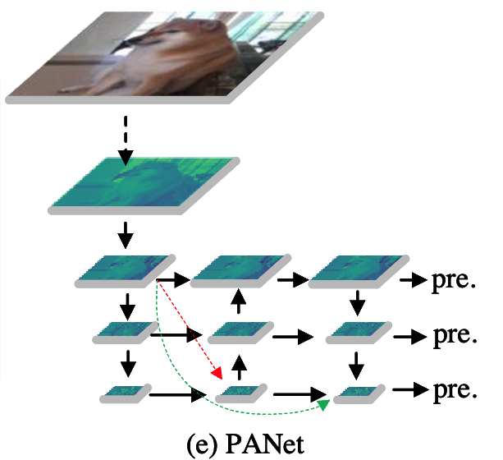
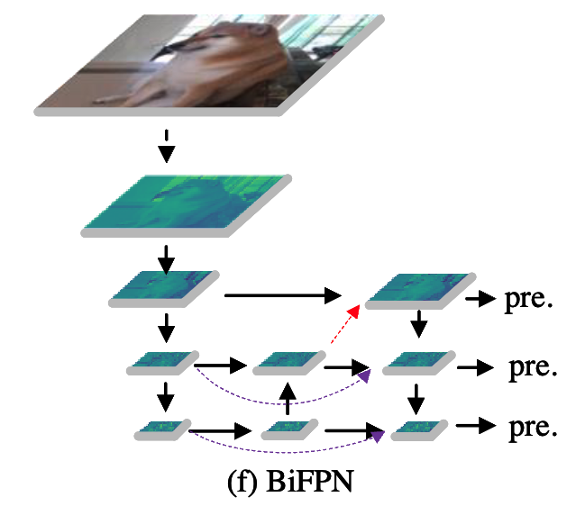
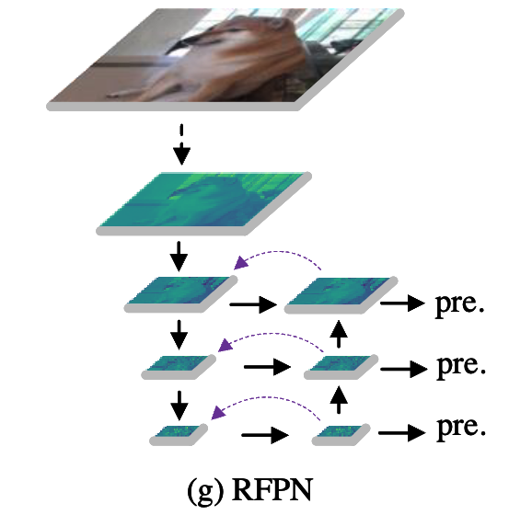
배경: Feature pyramid-based multi-scale feature fusion
SSD 이후: multi-scale features
FPN(Lin, Tsung-Yi, et al. CVPR 2017): feature fusion
3. FPN 이후: PANet(Liu, Shu, et al. CVPR 2018), ASFF(Liu, Songtao, et al. arXiv 2019), BiFPN(Tan, Mingxing, et al. CVPR 2020), and RFPN(Qiao, et al. CVPR 2021)…
Notes:
FPN : Lin, Tsung-Yi, et al. "Feature pyramid networks for object detection." Proceedings of the IEEE conference on computer vision and pattern recognition. 2017.

Slide 6
문제 제기: feature fusion에서의 feature misalignment 문제점
문제1: “feature fusion network의 complexity 증가 → 추가 발전이 어려움”

Slide 7
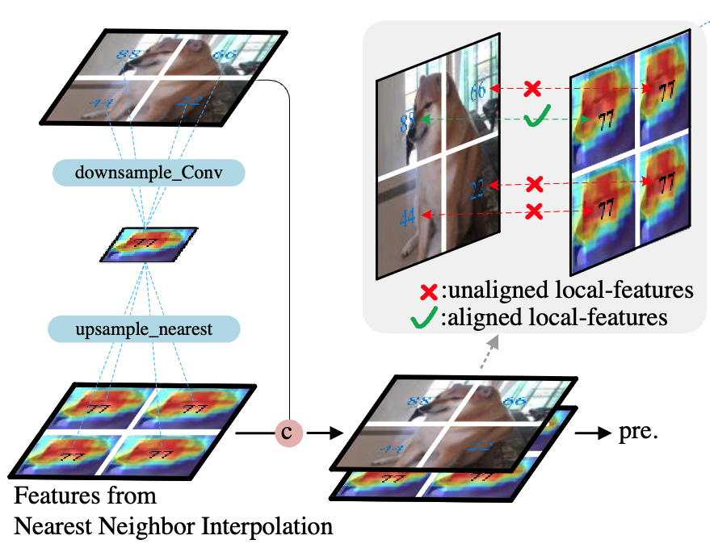
문제 제기: feature fusion에서의 feature misalignment 문제점
문제1: “feature fusion network의 complexity 증가 → 추가 발전이 어려움”
문제2: “point-to-point fusion of different features → partial local features become unaligned”
Notes:
논문에 있는 그림 해석이 힘들어서 내 스타일 대로 그림 그려서 설명드리겠음

Slide 8
문제 제기: feature fusion에서의 feature misalignment 문제점
문제2: “point-to-point fusion of different features → partial local features become unaligned”
머리
Upsampling Nearest neighbor interpolation
머리
머리
Stage 4
머리
머리
Downsample Conv
머리
배경
C( 머리, 머리 )
C( 머리, 배경 )
Stage 3
unaligned local-features
몸통
꼬리
C( 머리, 몸통 )
C( 머리, 꼬리 )
Stage 2 Stage 1
image

Slide 9
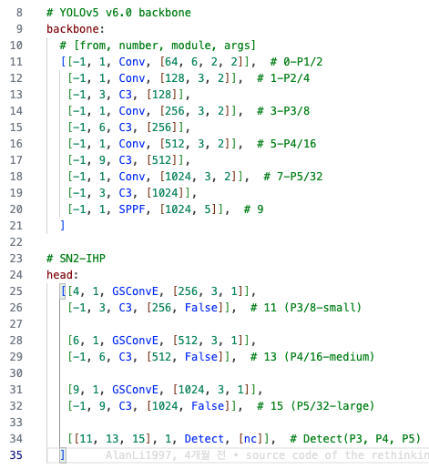
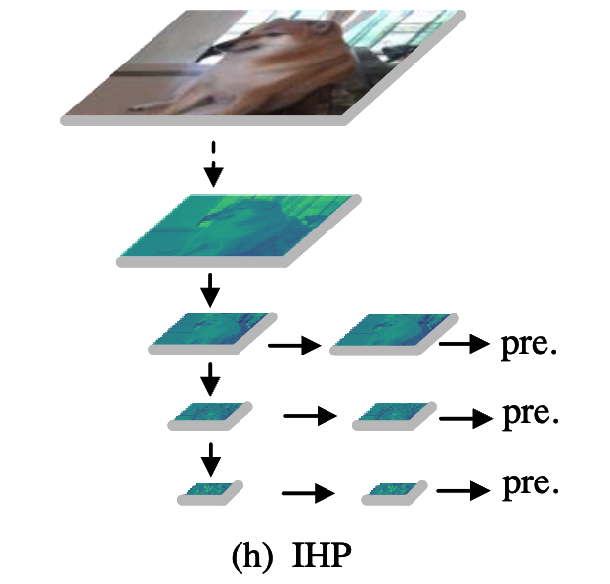
IHP로 확인한 feature fusion에서의 feature misalignment 문제점
Feature fusion에서의 feature misalignment 문제가 정말 있는가? → Feature fusion을 제거해보자 → IHP (Independent Hierarchy Pyramid) architecture
Fusion 없이 “독립적인” branch

Slide 10
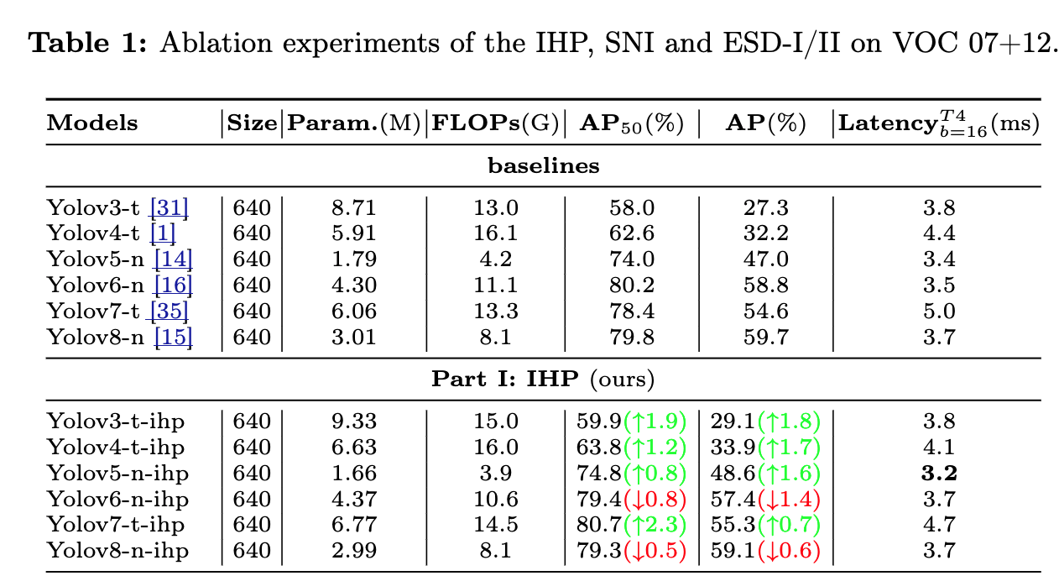
IHP로 확인한 feature fusion에서의 feature misalignment 문제점
Feature fusion에서의 feature misalignment 문제가 정말 있는가? → IHP (Independent Hierarchy Pyramid) architecture
Coupled head Decoupled head
?
Notes:
어떤 모델은 성능이 높아졌고
어떤 모델은 성능이 떨어졌는데
왜 이러냐면

Slide 11
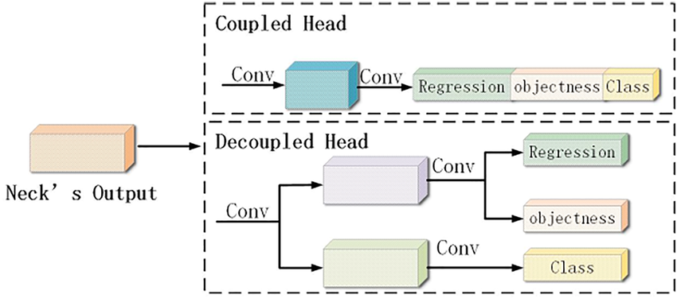
IHP로 확인한 feature fusion에서의 feature misalignment 문제점
Fusion했을 때,
Spatial 정보는 악화되지만,
Semantic 정보는 강화되는 듯하다
Notes:
https://www.researchgate.net/figure/Coupled-and-decoupled-heads-compared_fig1_375650431
성능이 향상된 모델은 coupled head detector이고,
성능이 떨어진 모델은 decoupled head detector이다.
Coupled head는 하나의 공유된 parameter가 서로 다른 task를 처리하기 때문에 spatial feature misalignment 문제를 처리하기 힘들었음
Decoupled head는 두 개의 독립된 parameter가 각각의 task를 처리하기 때문에 spatial feature misalignment 문제에 대처할 수 있었음
→ 그럼 성능 향상 폭이 작아야지, 왜 오히려 하락했을까? Feature fusion에서 spatial feature misalignment 문제가 있지만, 서로 다른 level의 feature를 fusion하서 더 풍부한 semantic 정보를 얻을 수 있다. Decoupled head는 spatial feature misalignmnet 문제로 받는 악영향보다 fusion하지 않아서 받지 못하는 semantic 정보 강화의 문제가 더 큰가보다…

Slide 12
제안: SNI (Soft Nearest neighbor Interpolation)
머리
Nearest neighbor interpolation
Upsampling
머리
머리
→ “Soft” Nearest neighbor Interpolation
Stage 4
머리
머리
머리
배경
C( 머리, 머리 )
C( 머리, 배경 )
Stage 3
몸통
꼬리
C( 머리, 몸통 )
C( 머리, 꼬리 )
Stage 2 Stage 1
image
Notes:
그래서 feature misalignment를 어떻게 해결할 것인가? 하면
Upsampling시 일반적으로 사용하는 nearest neighbor interpolation을 Soft Nearest neighbor interpolation으로 교체하는 방법을 제안합니다.

Slide 13
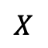
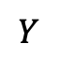
제안: SNI (Soft Nearest neighbor Interpolation)
기존의 nearest neighbor interpolation → “hard” operation
$$Y$$
$$X$$
1
1
2
2
1
2
1
1
2
2
3
4
3
3
4
4
3
4
4
4
그대로 복사
Notes:
기존의 nearest neighbor interpolation은 “hard” operation입니다.
주변 픽셀의 값들은 고려하지 않고, 하나의 값을 그대로 복사하는 방식입니다.
그래서 결과 feature map의 셀 간 경계에서 급격한 값의 변화가 발생합니다.

Slide 14
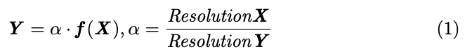
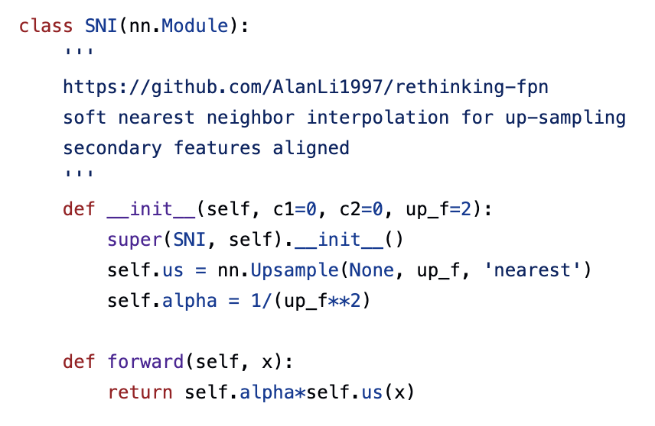
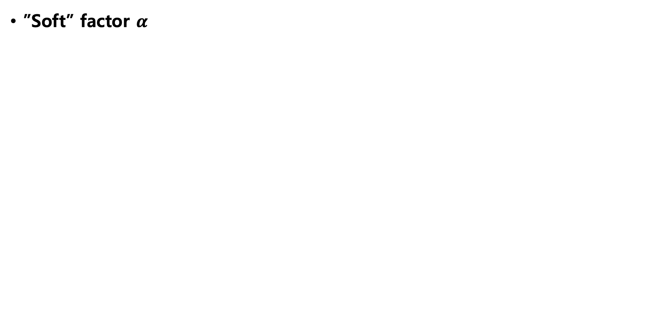
제안: SNI (Soft Nearest neighbor Interpolation)
”Soft” factor $α$
$$Y$$
$$X$$
0.5
0.5
1
1
1
2
0.5
0.5
1
1
3
4
1.5
1.5
2
2
1.5
1.5
2
2
Notes:
저자는 nearest neighbor interpolation을 softening하게 만들어, “hard” feature misalignment issue를 완화하고자 Soft factor a를 도입했습니다.

Slide 15
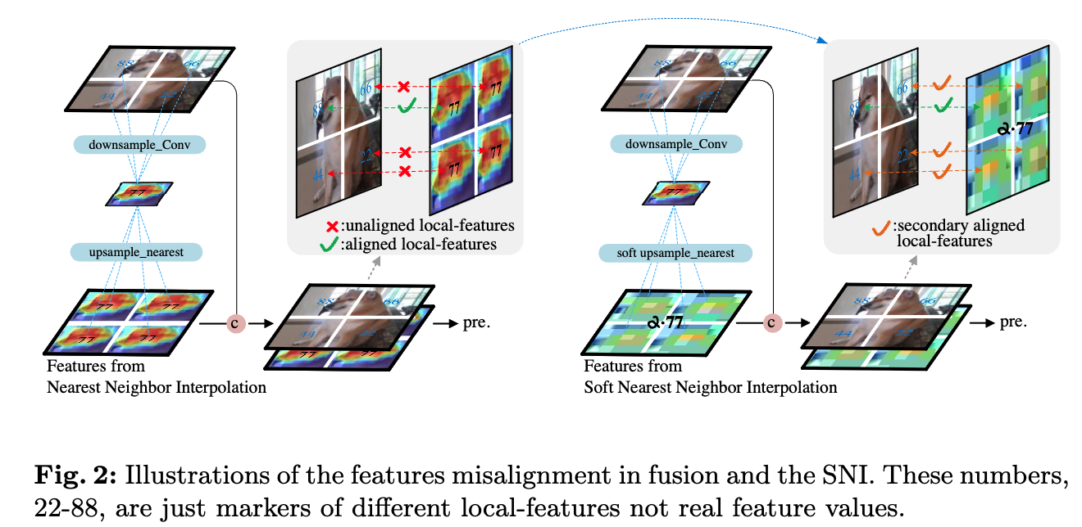
제안: SNI (Soft Nearest neighbor Interpolation)
Nearest neighbor interpolation
Soft Nearest neighbor Interpolation

Slide 16
제안: SNI (Soft Nearest neighbor Interpolation)
Nearest neighbor interpolation
Soft Nearest neighbor Interpolation
머리 77
머리 77
Upsampling
Upsampling SNI
머리 77
머리 77
머리 38.5
머리 38.5
Stage 4
Stage 4
머리 77
머리 77
머리 38.5
머리 38.5
머리 88
배경 66
C( 머리77, 머리88 )
C( 머리77, 배경66 )
머리 88
배경 66
C( 머리38.5, 머리88 )
C( 머리38.5, 배경66 )
Stage 3
Stage 3
몸통 44
꼬리 22
C( 머리77, 몸통44 )
C( 머리77, 꼬리22 )
몸통 44
꼬리 22
C( 머리38.5, 몸통44 )
C( 머리38.5, 꼬리22 )
Stage 2 Stage 1
Stage 2 Stage 1
image
image

Slide 17
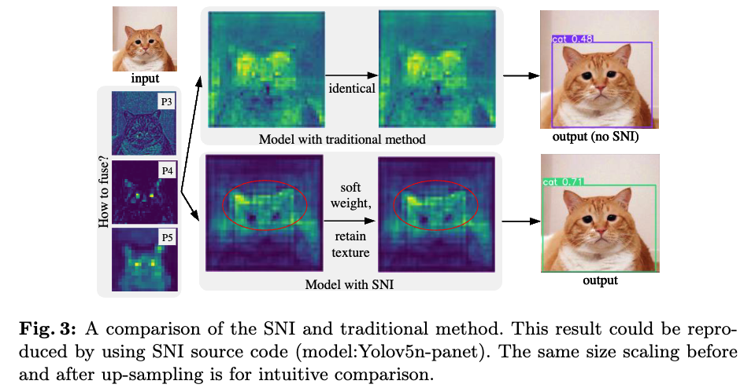
제안: SNI (Soft Nearest neighbor Interpolation)
Notes:
이건 무슨 그림일까..?

Slide 18
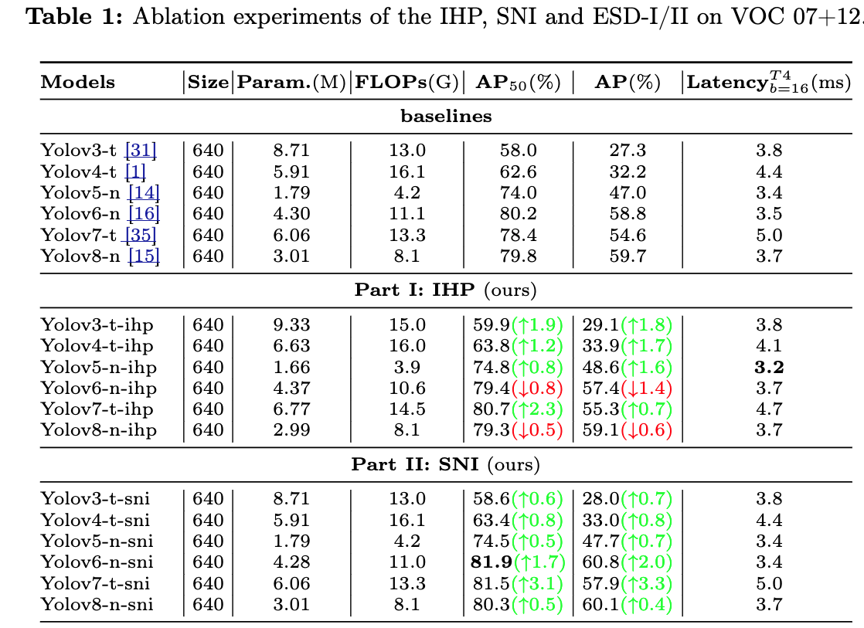
제안: SNI (Soft Nearest neighbor Interpolation)

Slide 19
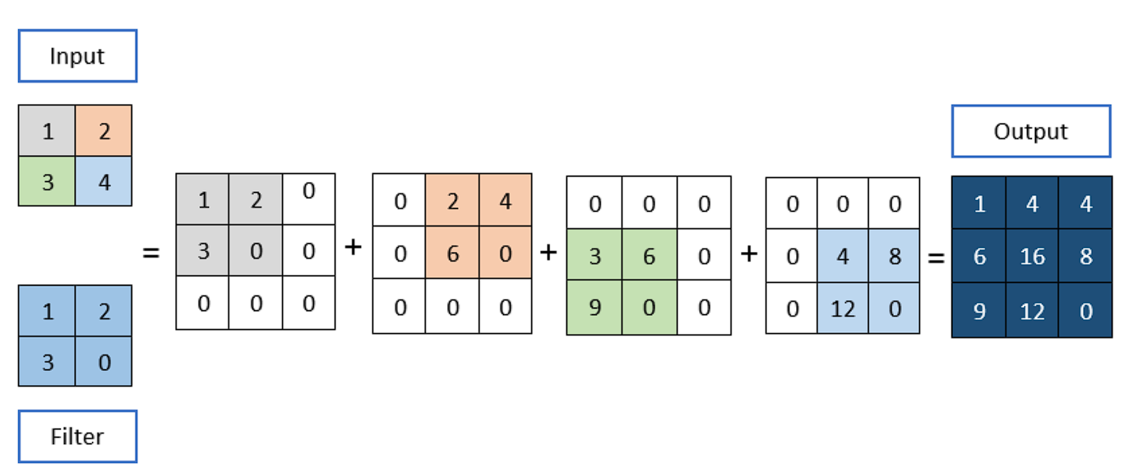
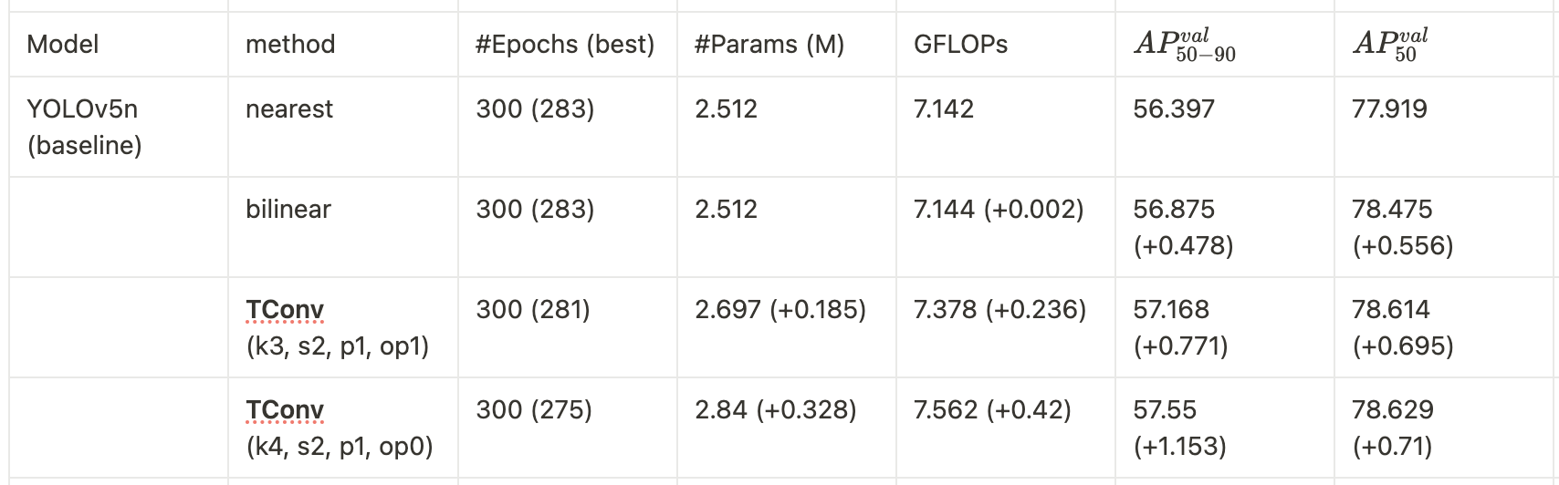
내 실험
Interpolation 말고, Transposed Conv는?
Notes:
Tconv: https://viso.ai/deep-learning/convolution-operations/

Slide 20
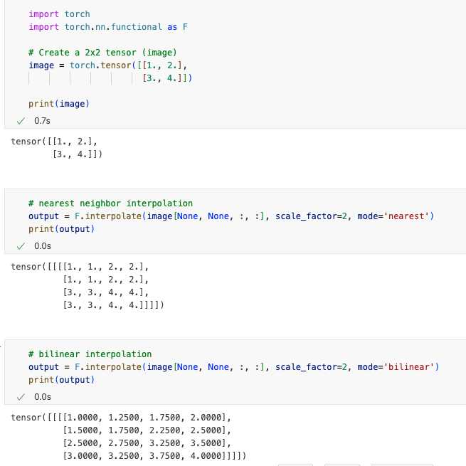
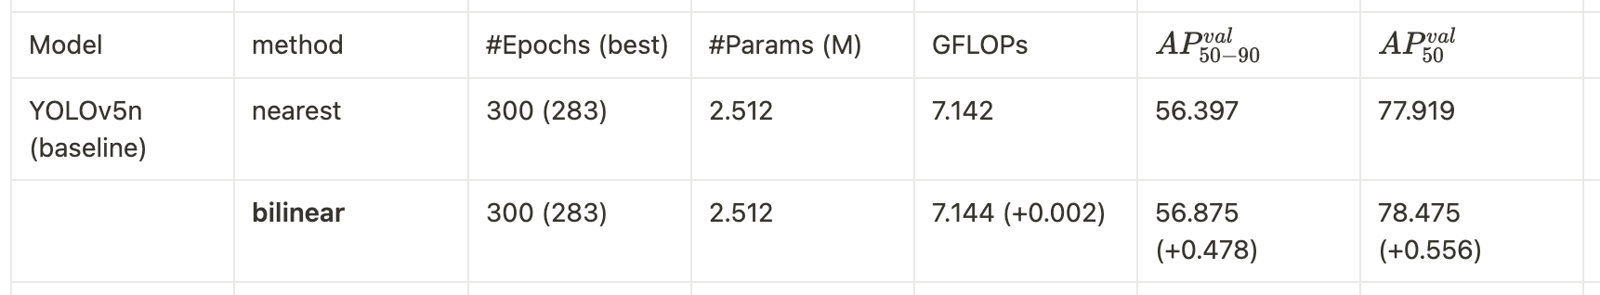
내 실험
Nearest → bilinear로 바꾸면 “soft” operation에 가까워져서 좋아지지 않을까?
Notes:
Bilinear는 값을 그대로 복사하는게 아니라 주변 네 개의 픽셀값을 고려

Slide 21
내 실험
Nearest + SNI → Bilinear + SNI

Slide 22
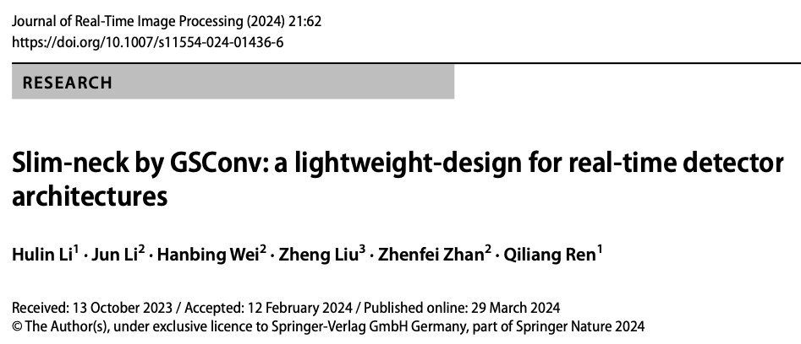
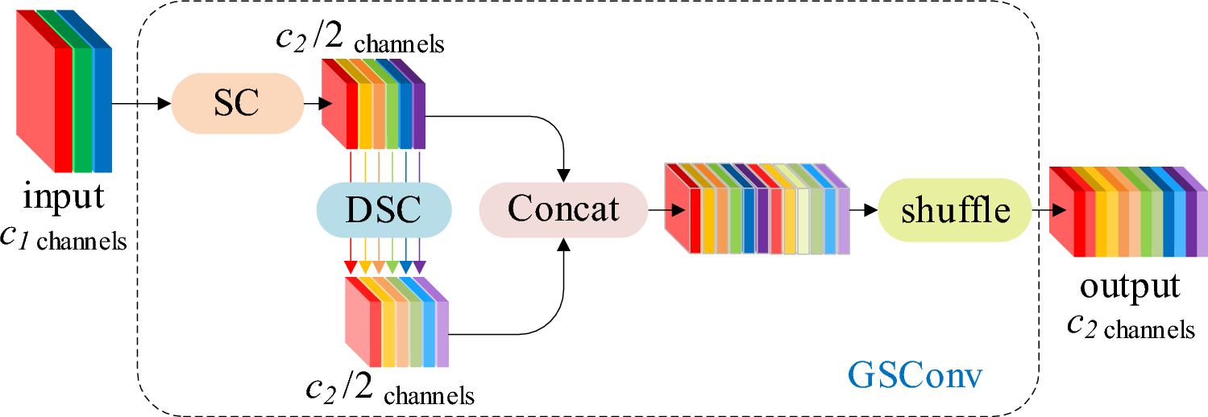
부가적 제안 기술 (1): Lightweight GSConv enhancement
저자의 이전 논문: GSConv
Notes:
https://link.springer.com/article/10.1007/s11554-024-01436-6
real-time detector를 위해 lightweight convolution인 depthwise separable conv에 대해 탐구한 연구인데,
Depthwise separable convolution의 단점은 channel interaction이 없다는 점이어서
Standard convolution과 Depthwise separable convolution을 이용해서 channel을 shuffle하는 lightweight-design의 convolution을 제안했다.
Backbone에서는 성능이 많이 떨어지기 때문에 neck에서만 사용했다.

Slide 23
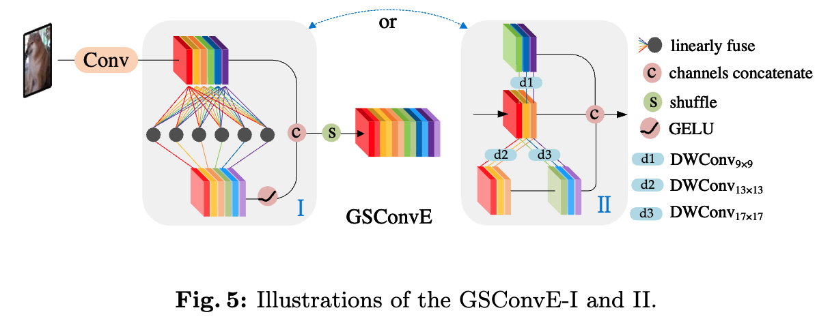
부가적 제안 기술 (1): Lightweight GSConv enhancement
GSConv Enhancement
Notes:
이 논문에서는 앞서 GSConv를 발전시킨 두 개의 버전을 소개했다.

Slide 24
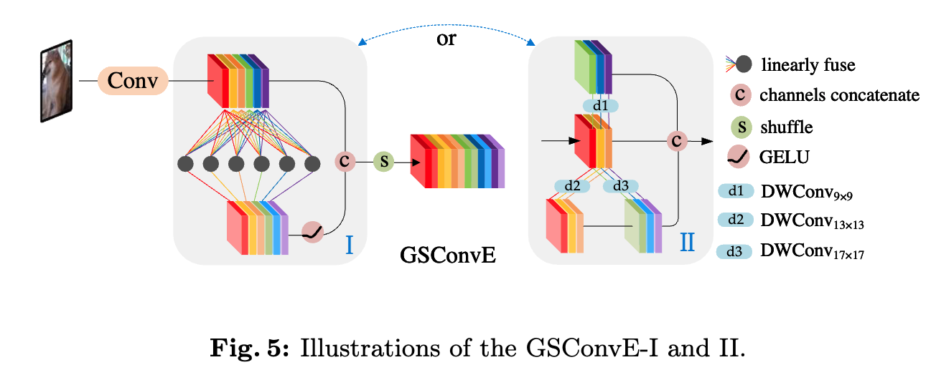
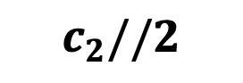
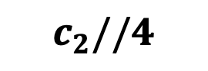
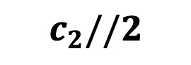
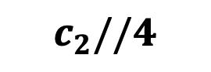
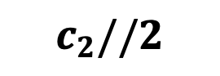
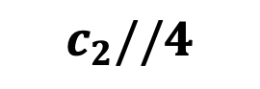





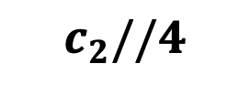
부가적 제안 기술 (1): Lightweight GSConv enhancement
GSConvE-1
GSConvE-2
$$c_{1}$$
$$c_{2}//2$$
$$c_{2}//4$$
$$c_{2}$$
$$c_{2}$$
$$c_{2}//2$$
$$c_{2}$$
$$c_{1}$$
$$c_{2}//4$$
$$c_{2}//2$$
$$c_{2}//4$$
$$c_{2}//4$$
Dense & Sparse linear mapping → feature richness
Larger kernel → larger receptive field and global features
Notes:
Dense & Sparse linear mapping → feature richness
Larger kernel → larger receptive field and global features

Slide 25
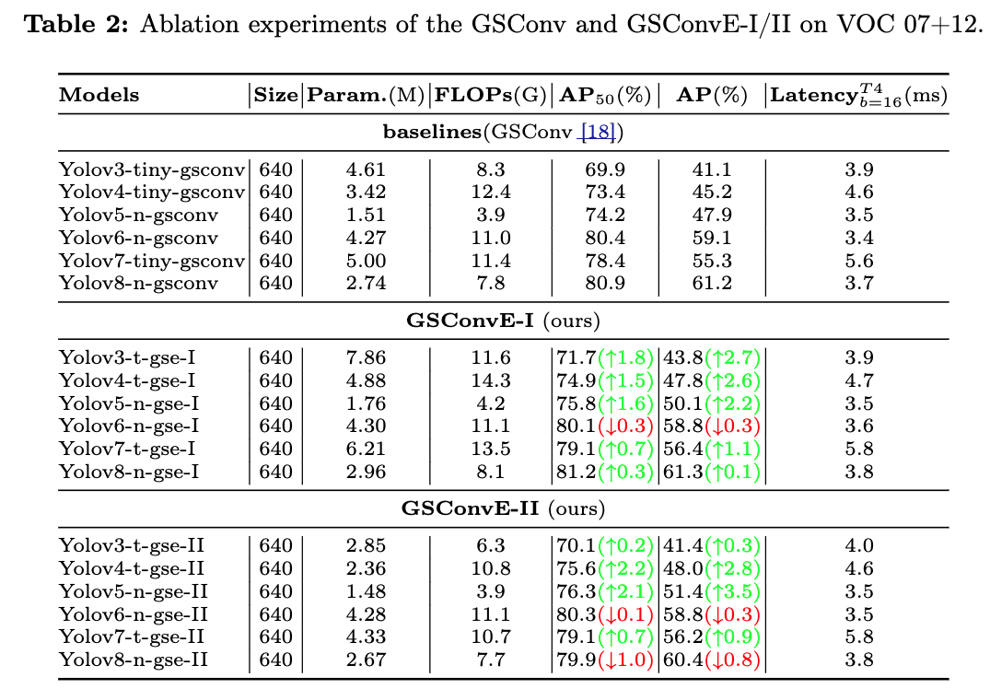
부가적 제안 기술 (1): Lightweight GSConv enhancement

Slide 26
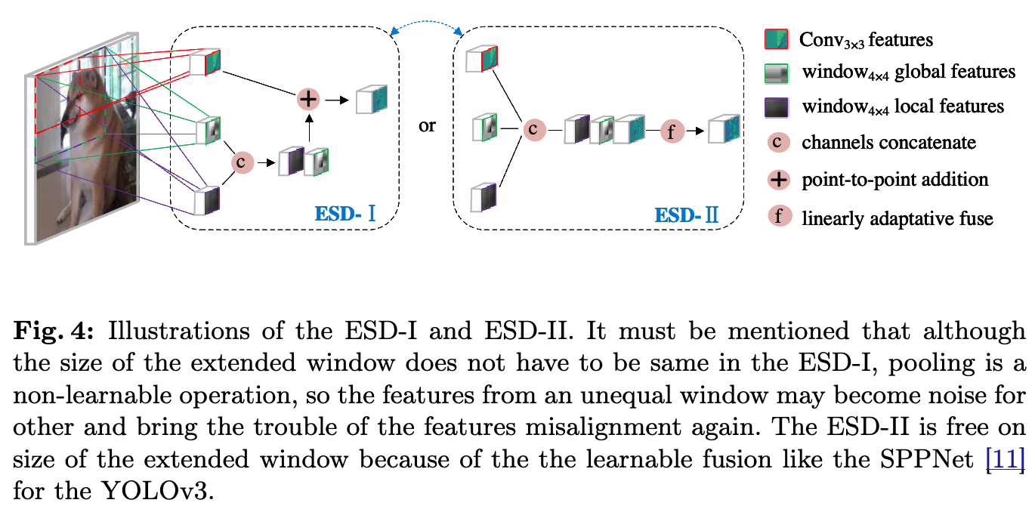
부가적 제안 기술 (2): ESD
“However, excessive downsampling can result in significant loss of spatial details”
ESD: Extended Spatial windows for Downsampling to enhance spatial information retention capabilities

Slide 27

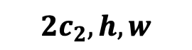






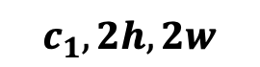


부가적 제안 기술 (2): ESD
ESD-1
ESD-2
$$c_{2}, h, w$$
$$c_{2}, h, w$$
$$c_{2}, h, w$$
$$c_{1}, h, w$$
$$c_{1}, h, w$$
$${2c}_{2}, h, w$$
$$c_{2}, h, w$$
$$c_{2}, h, w$$
$$c_{1}, h, w$$
$$c_{1}, h, w$$
$$c_{1}, 2h, 2w$$
Extended window를 simple pooling techniques (avgpool, maxpool)로 sampling → input information을 보존
Notes:
Resnet의 hidden shortcut connection을 간접적으로 구현한 것과 유사한 역할을 수행

Slide 28
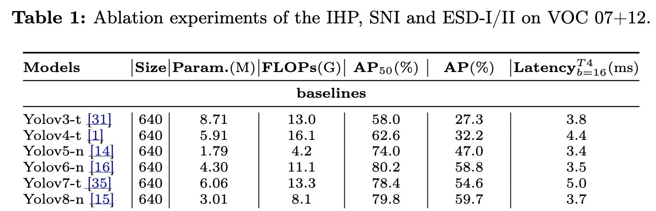
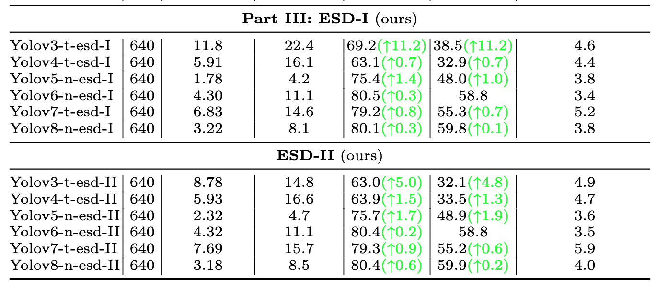
부가적 제안 기술 (2): ESD

Slide 29
Experiments
Ablation study: Pascal VOC 07+12
Train: train&val 07+12 (16,551)
Val: test07 (4,952)
Comparative experiments: MS COCO
Train: train2017 (118,287)
Val: val2017 (5,000)

Slide 30
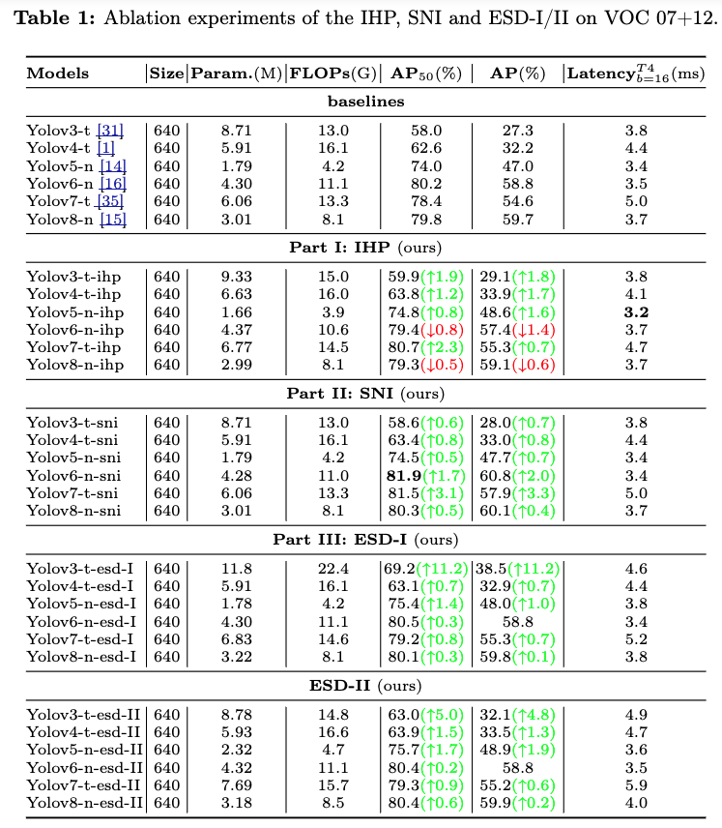
Ablation study

Slide 31
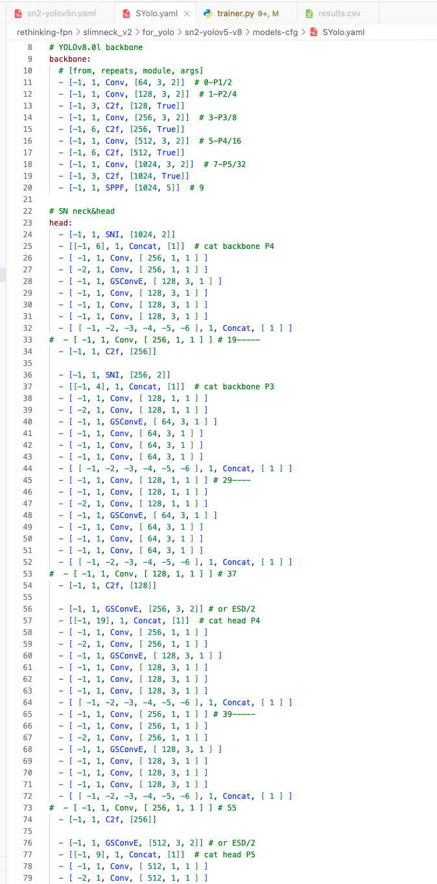
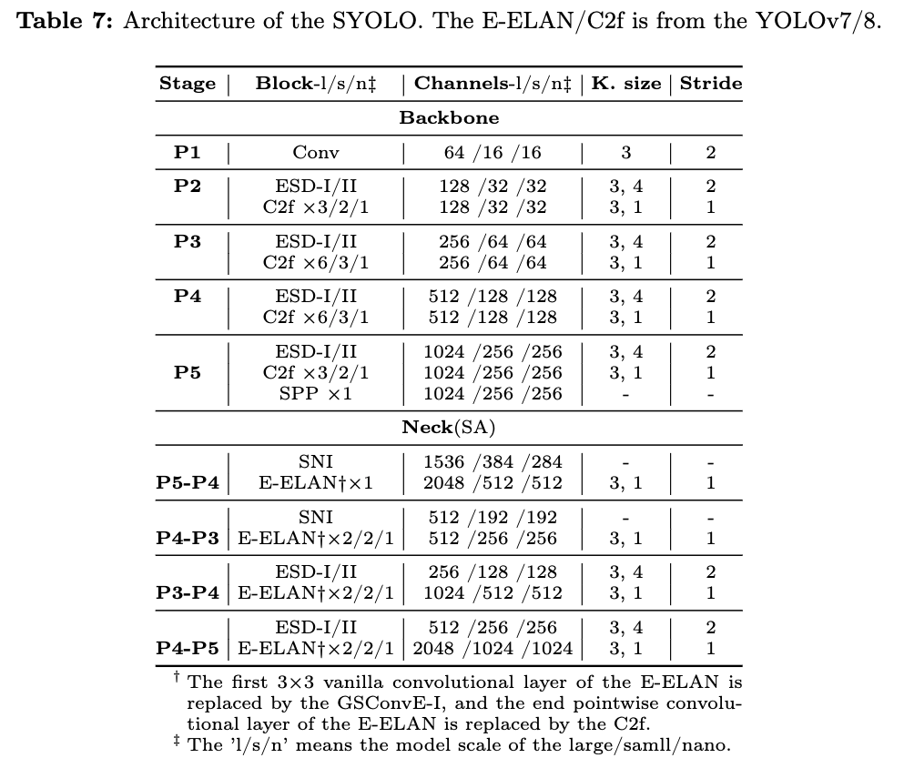
Comparative experiments
SYOLO는 YOLOv7/v8에서 특징적인 모듈을 통합 + SNI + ESD(or GSConvE)
Notes:
SYOLO는 YOLOv7과 YOLOv8의 특징적인 모듈들을 기반으로 neck 부분에
Nearest interpolation을 SNI로,
Downsampling시 GSConv로
바꾼 모델입니다.

Slide 32
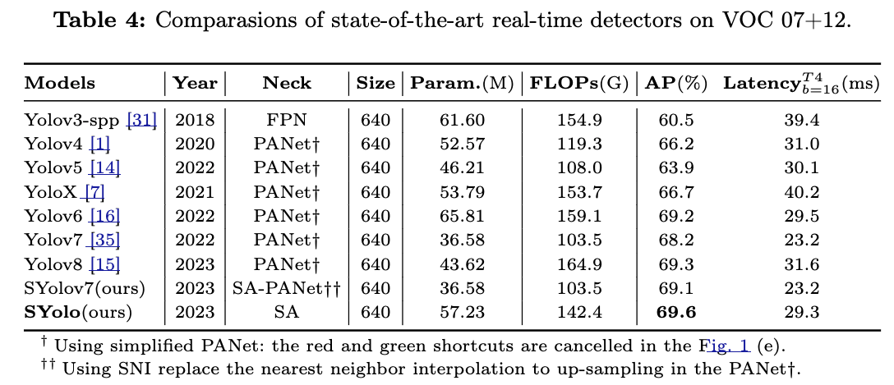
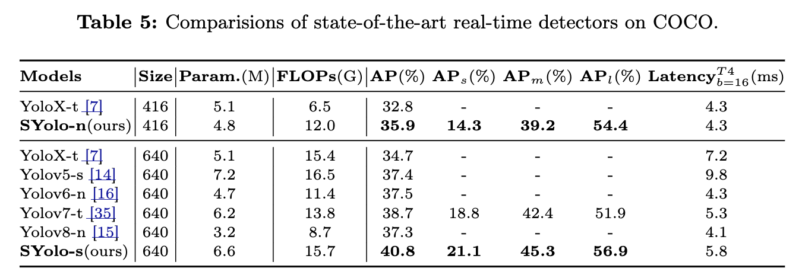
Comparative experiments

Slide 33
References
Slide3: Li, Hulin. "Rethinking Features-Fused-Pyramid-Neck for Object Detection." European Conference on Computer Vision. Cham: Springer Nature Switzerland, 2024.
Slide4: Liu, Wei, et al. "Ssd: Single shot multibox detector." Computer Vision–ECCV 2016: 14th European Conference, Amsterdam, The Netherlands, October 11–14, 2016, Proceedings, Part I 14. Springer International Publishing, 2016.
Slide5 FPN: Lin, Tsung-Yi, et al. "Feature pyramid networks for object detection." Proceedings of the IEEE conference on computer vision and pattern recognition. 2017.
Slide11 coupled decoupled: https://www.researchgate.net/figure/Coupled-and-decoupled-heads-compared_fig1_375650431
Slide19 Transposed conv: https://viso.ai/deep-learning/convolution-operations/
Slide22 GSConv: https://link.springer.com/article/10.1007/s11554-024-01436-6

